Slide 1
Out of topic
Charakteristický polynom
uzavřená a otevřená smyčka

Slide 2
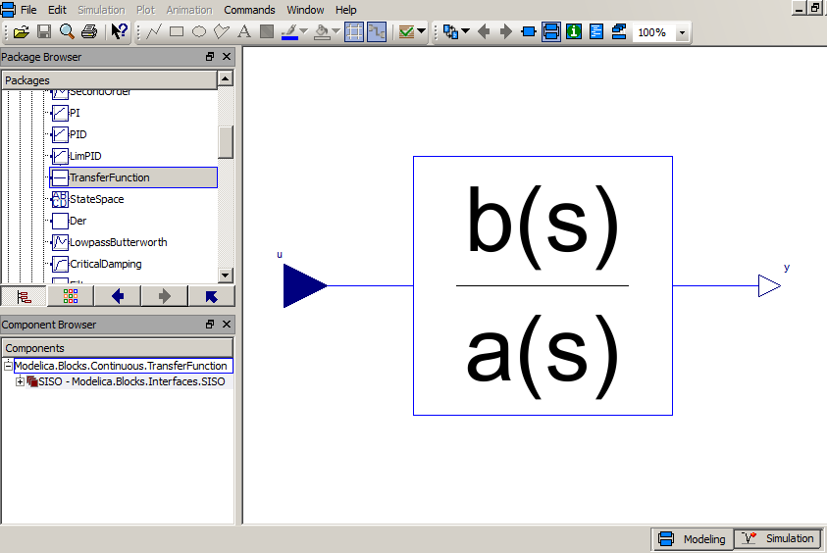
Analýza lineárních regulačních systémů v časové doméně
V Modelice (ale i v Simulinku)
máme blok TransfeFunction

Slide 3
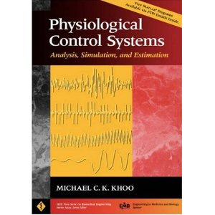
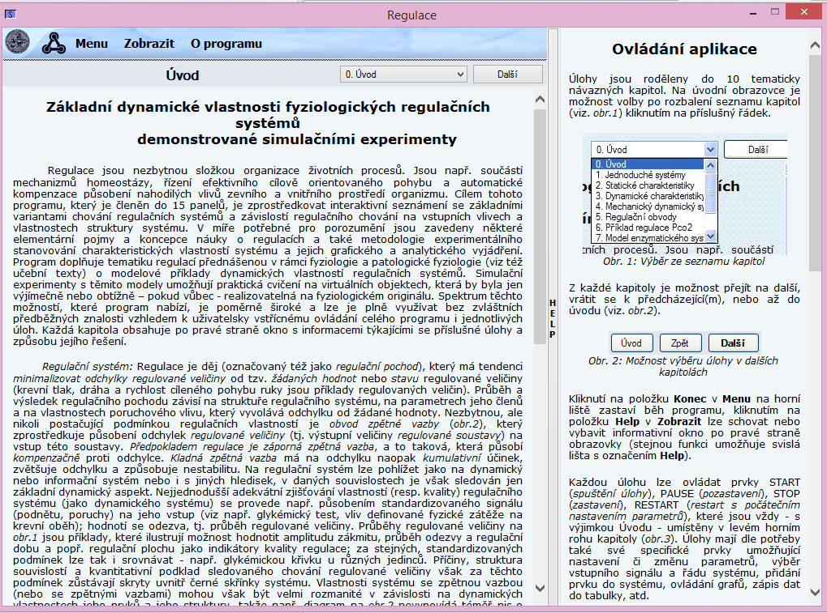
Studijní materiály
http://physiome.cz/atlas/sim/RegulaceSys/
Khoo: Physiological Control Systems Analýza systémů na fyziologických příkladech
http://patf-biokyb.lf1.cuni.cz/wiki/cvut/mos_materialy usr:pwd biokyb:a6m33mos

Slide 4
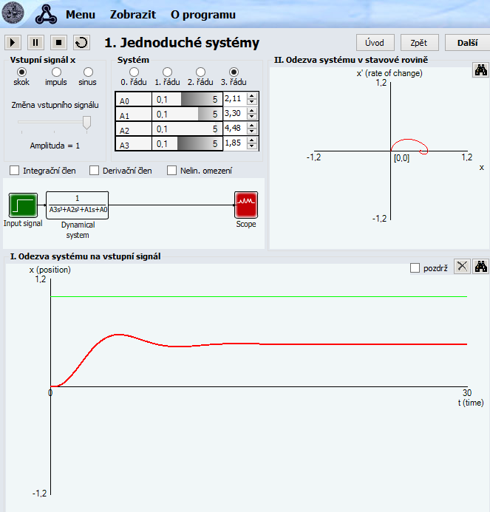

výstup
Přenos systému: Výstup/Vstup
vstup

Slide 5
Systémy
Spojité vs diskrétní
Deterministické vs stochastické
Časově proměnné vs časově invariantní
  Nezávisí na tom, „kolik je hodin“
Kauzální vs nekauzální
  Kauzální systém závisí pouze na minulých a současných hodnotách
  Derivace je přirozeně NEKAUZÁLNÍM výpočtem
  Tato kauzalita nemá nic společného s tím, že je modelica „akauzální“
Lineární vs nelineární

Slide 6

Lineární systémy
Lineární systém (soustava) je systém, v němž platí princip superpozice.
To znamená, že za předpokladu, že
platí:
Aditivita (výstupem pro součet dvou signálů bude stejný, jako součet výstupů pro tyto signály jednotlivě)
Homogenita (výstup pro násobek jiného vstupu bude roven stejnému násobku výstupu pro tento vstup):
Tyto podmínky lze také zapsat jako jedinou:

Slide 7
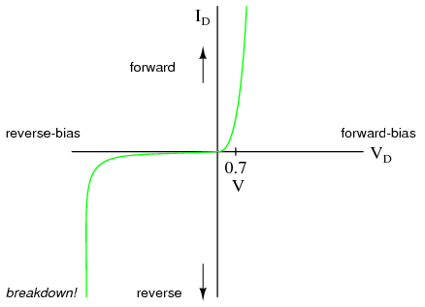
Superpozice
řešení průtoku elektrického proudu
skládání působení sil na hmotný bod
je-li systém lineární a lze využít superpozice, je řešení takového systému často velmi jednoduché a jednoznačné.
Chování takových systémů lze předpovědět i do budoucnosti.
Nelineární – nelze využít
(např. dioda)

Slide 8
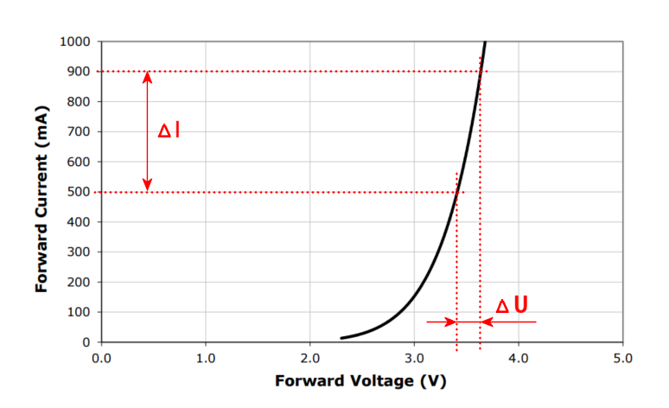
Linearizace
Zvolím pracovní oblast (bod)

Slide 9
Systémová analýza
Linear time indiferent systems
LTI

Slide 10
LTI systémy
Matematicky elegantní vztahy mezi vstupy a výstupy
Lze určit výstupní odezvu na jakýkoli vstup
Lze určit vstup při pozorování výstupu
Čili: znám-li reakci na krátký vstup, mohu seskládat libovolný vstup a tím i libovolný výstup
Nevytváří nové frekvenční složky, pouze zesiluje či potlačuje

Slide 11
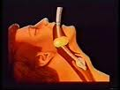
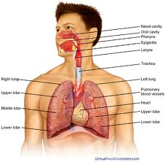
Nejjednodušší model mechaniky dýchání
Ventilátor
- zdroj tlaku
Setrvačnost
Odpor
Pružný vak
Vnější
atmosferický
tlak

Slide 12
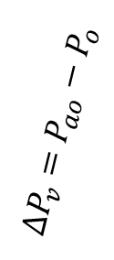
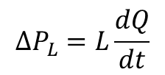


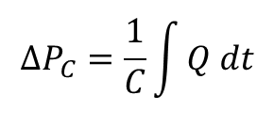
Nejjednodušší model mechaniky dýchání
Ventilátor
- zdroj tlaku
Q - Průtok
P_{ao}
L - Inertance
Setrvačnost
R- Rezistance
Odpor
P_{A}
P_{o}
C - Kapacitance
Pružný vak
Vnější
atmosferický
tlak

Slide 13


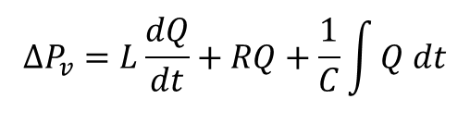
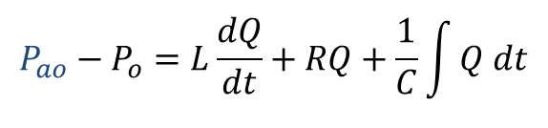
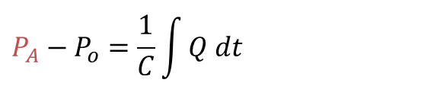
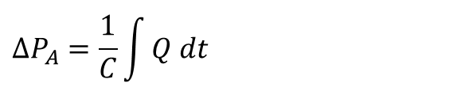
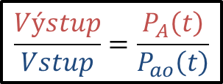
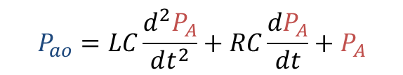
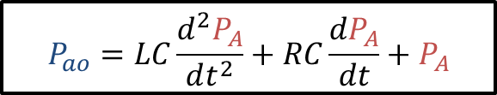
Nejjednodušší model mechaniky dýchání
Ventilátor
- zdroj tlaku
Q - Průtok
P_{ao}
P_{ao}
Vstup
L – Inertance
R- Rezistance
P_{A}
Výstup
P_{A}
P_{o}
C - Kapacitance
Vnější
atmosferický
tlak
řesení

Slide 14
Nejjednodušší model mechaniky dýchání
řesení ?

Slide 15
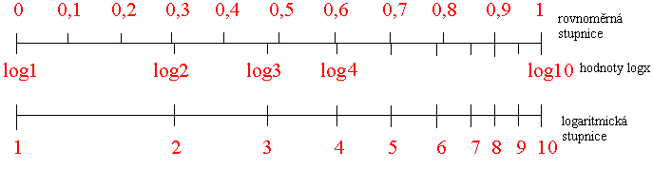


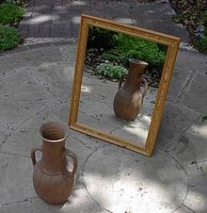

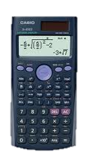




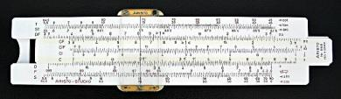
Logaritmické zrcadlo
sčítání a odečítání
násobení a dělení
Prostor obrazu
umocňování /odmocňování
Prostor originálu
řesení

Slide 16
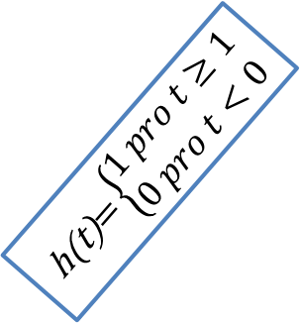
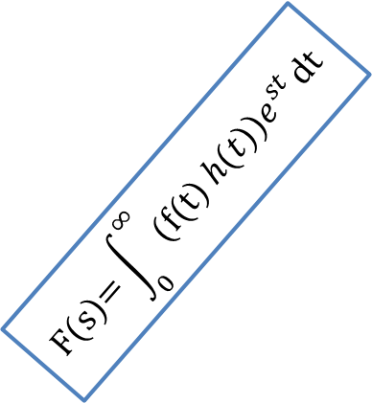
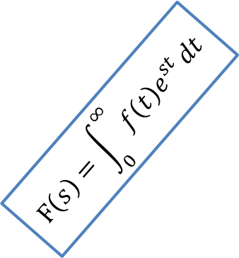
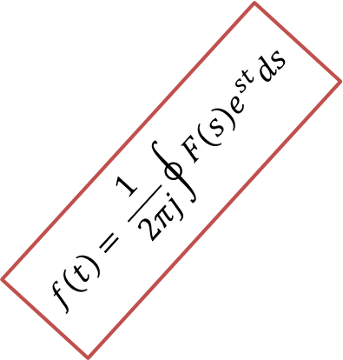


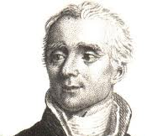
Laplaceovo zrcadlo
Oblast komplexní proměnné (s)
L{ }
L⁻¹{ }
Oblast reálné proměnné (oblast času t)
Prostor obrazu
Prostor originálu
řesení ?

Slide 17




Laplaceovo zrcadlo
Oblast komplexní proměnné (s)
- úloha v obraze
Snadnější
L{ }
- řešení úlohy v obraze
Úloha v originále:
Nesnadné
L⁻¹{ }
Řešení v originále:
Oblast reálné proměnné (oblast času t)
Prostor obrazu
Prostor originálu
řesení ?

Slide 18
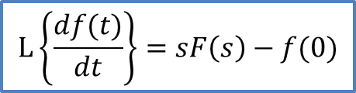
Laplaceovo zrcadlo
Derivování originálu
Oblast komplexní proměnné (s)
- úloha v obraze
Snadné
L{ }
- řešení úlohy v obraze
Úloha v originále:
Nesnadné
L⁻¹{ }
Řešení v originále:
Oblast reálné proměnné (oblast času t)
Prostor obrazu
Prostor originálu

Slide 19
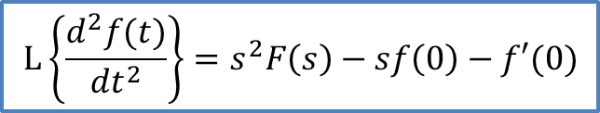
Laplaceovo zrcadlo
Derivování originálu
Oblast komplexní proměnné (s)
- úloha v obraze
Snadnější
L{ }
- řešení úlohy v obraze
Úloha v originále:
Nesnadné
L⁻¹{ }
Řešení v originále:
Oblast reálné proměnné (oblast času t)
Prostor obrazu
Prostor originálu

Slide 20
Laplaceovo zrcadlo
Derivování originálu
Oblast komplexní proměnné (s)
- úloha v obraze
Snadnější
L{ }
- řešení úlohy v obraze
Úloha v originále:
Nesnadné
L⁻¹{ }
Řešení v originále:
Oblast reálné proměnné (oblast času t)
Prostor obrazu
Prostor originálu

Slide 21
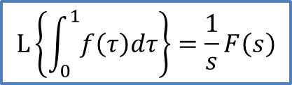
Laplaceovo zrcadlo
Integrování originálu
Oblast komplexní proměnné (s)
- úloha v obraze
Snadnější
L{ }
- řešení úlohy v obraze
Úloha v originále:
Nesnadné
L⁻¹{ }
Řešení v originále:
Oblast reálné proměnné (oblast času t)
Prostor obrazu
Prostor originálu

Slide 22
Laplaceovo zrcadlo
Linearita obrazu a originálu
Oblast komplexní proměnné (s)
- úloha v obraze
Snadnější
L{ }
- řešení úlohy v obraze
Úloha v originále:
Nesnadné
L⁻¹{ }
Řešení v originále:
Oblast reálné proměnné (oblast času t)
Prostor obrazu
Prostor originálu

Slide 23
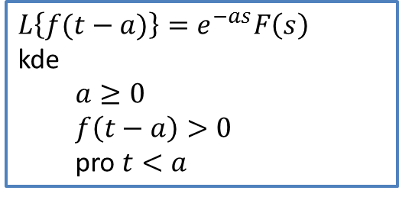
Laplaceovo zrcadlo
Posun originálu (zpoždění)
= útlum obrazu
Oblast komplexní proměnné (s)
- úloha v obraze
Snadné
L{ }
- řešení úlohy v obraze
Úloha v originále:
Nesnadné
L⁻¹{ }
Řešení v originále:
Oblast reálné proměnné (oblast času t)
Prostor obrazu
Prostor originálu

Slide 24

Laplaceovo zrcadlo
Posun obrazu = útlum originálu
Oblast komplexní proměnné (s)
- úloha v obraze
Snadné
L{ }
- řešení úlohy v obraze
Úloha v originále:
Nesnadné
L⁻¹{ }
Řešení v originále:
Oblast reálné proměnné (oblast času t)
Prostor obrazu
Prostor originálu

Slide 25
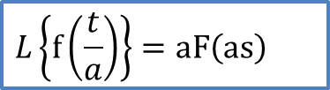

Laplaceovo zrcadlo
Změna měřítka (podobnost)
Oblast komplexní proměnné (s)
- úloha v obraze
Snadné
L{ }
- řešení úlohy v obraze
Úloha v originále:
Nesnadné
L⁻¹{ }
Řešení v originále:
Oblast reálné proměnné (oblast času t)
Prostor obrazu
Prostor originálu

Slide 26















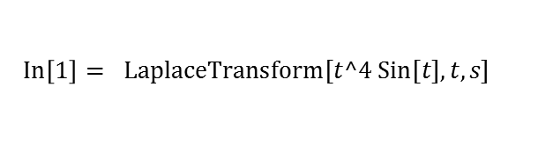


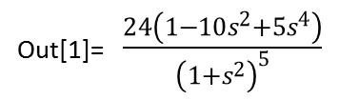
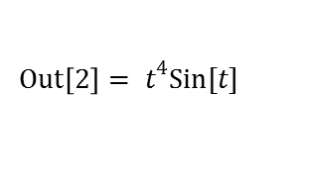
Laplaceovo zrcadlo
Příklady
Originál: f(t)
Obraz: F(s)
1
Wolfram Mathematica:
Prostor obrazu
…atd.
Prostor originálu

Slide 27
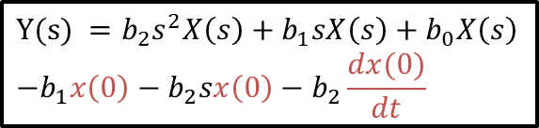
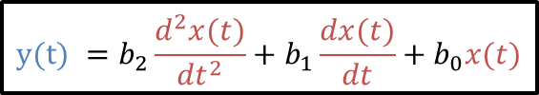
Laplaceovo zrcadlo
Příklady
Originál: y(t), x(t)
Obraz: Y(s), X(s)
Prostor obrazu
Prostor originálu

Slide 28
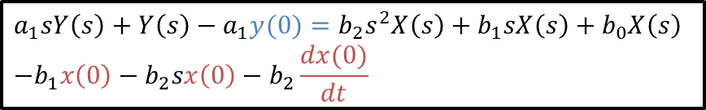
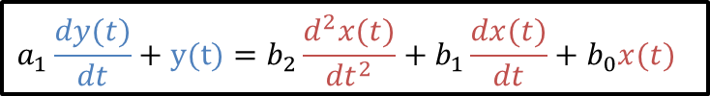
Laplaceovo zrcadlo
Příklady
Originál: y(t), x(t)
Obraz: Y(s), X(s)
Prostor obrazu
Prostor originálu

Slide 29
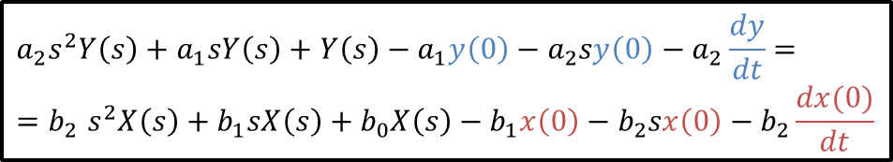
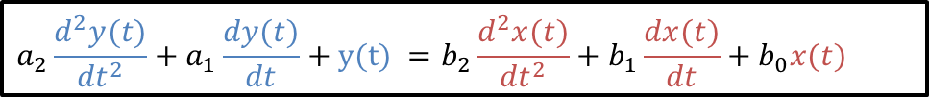
Laplaceovo zrcadlo
Příklady
Originál: y(t), x(t)
Obraz: Y(s), X(s)
Prostor obrazu
Prostor originálu

Slide 30
Laplaceovo zrcadlo
Příklady
Originál: y(t), x(t)
Obraz: Y(s), X(s)
Při nulových počátečních podmínkách:
Prostor obrazu
Prostor originálu

Slide 31
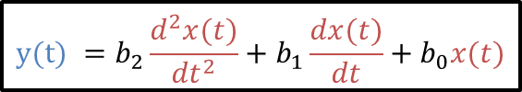
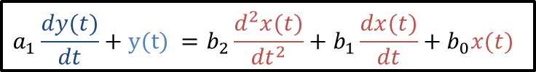

Laplaceovo zrcadlo
Příklady
Originál: f(t)
Obraz: F(s)
Při nulových počátečních podmínkách:
Prostor obrazu
Prostor originálu

Slide 32
Nejjednodušší model mechaniky dýchání
Oblast komplexní proměnné (s)
- úloha v obraze
Snadnější
L{ }
- řešení úlohy v obraze
Úloha v originále:
Nesnadné
L⁻¹{ }
Řešení v originále:
Oblast reálné proměnné (oblast času t)
Prostor obrazu
Prostor originálu
řesení ?

Slide 33

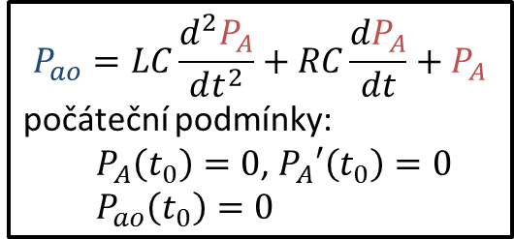
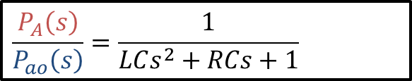
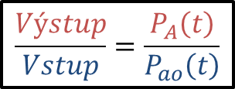
Laplaceovo zrcadlo
Oblast komplexní proměnné (s)
Úloha v obraze:
Úloha v originále:
P_{A}(s)= LC s² P_{ao}(s) + RC s P_{ao}(s) + P_{ao}(s)
Snadnější
L{ }
Řešení úlohy v obraze:
snadné
Nesnadné
L⁻¹{ }
Řešení v originále:
?????????
nesnadné
Oblast reálné proměnné (oblast času t)
Prostor obrazu
Prostor originálu

Slide 34
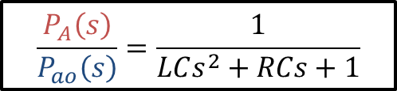
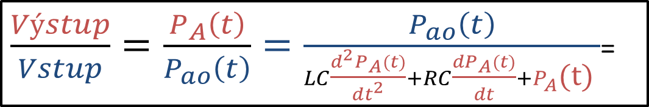
Nejjednodušší model mechaniky dýchání
V Modelice (ale i v Simulinku)
máme blok TransfeFunction

Slide 35
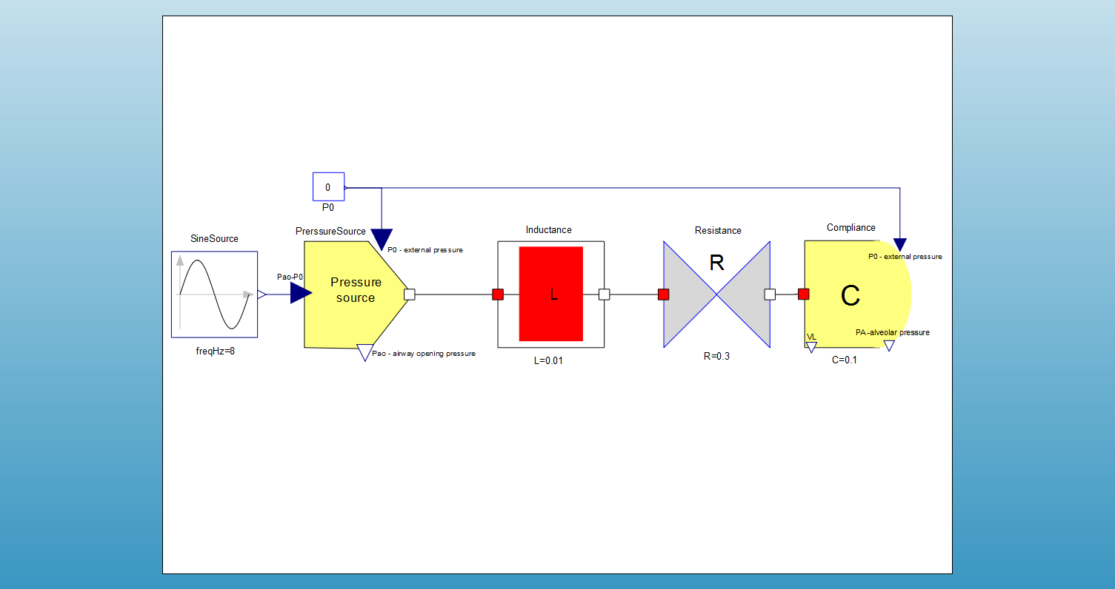
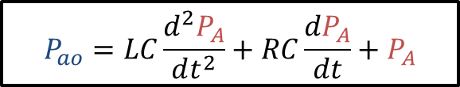

Slide 36


Stejné výsledky
Parameters:
a: {L*C,R*C,1}
b: {1}

Slide 37


Stejné výsledky

Slide 38


Slide 39


Slide 40


Slide 41


Slide 42

Přenosová funkce
poměr Laplaceova obrazu výstupní veličiny k Laplaceovu obrazu vstupní veličiny při nulových počátečních podmínkách

Slide 43
Sestavení přenosové funkce
Vnější popis systému
  diferenciální rovnice
  přenos a poloha pólů a nul přenosu systému
  přechodová funkce
  impulsní funkce
  kmitočtový přenos
Vnitřní popis systému (okamžitý stav)
  Stavový popis (stavové veličiny)

Slide 44

Sestavení přenosové funkce
Systém se vstupní u(t) a výstupní y(t) veličinou
Laplaceova transformace
Výsledný přenos

Slide 45


Paralelní kombinace přenosových funkcí
Prostý součet přenosů

Slide 46


Seriová kombinace přenosových funkcí

Slide 47


V záporné zpětné vazbě

Slide 48


V kladné zpětné vazbě

Slide 49



Přechodová charakteristika
Odezva na jednotkový (Haevisideův) skok
časový průběh výstupní veličiny systému h(t)

Slide 50

Impulsní charakteristika
Odezva na jednotkový (Diracův) impuls
časový průběh výstupní veličiny systému h(t)

Slide 51


Nuly, póly, zesílení
Kořeny charakteristické rovnice:
Jsou v čitateli nuly (-n1..-nm)
Jsou ve jmenovateli póly (-p1, … -pn)
Zesílení je bm/an
Např.
Nuly 0, 0, -2, póly 0,0, -5, -6, -2, zesílení 3

Slide 52


















Nejjednodušší model mechaniky dýchání
Otevřená smyčka
Ventilátor
- zdroj tlaku
Q - Průtok
P_{ao}
Uzavřená smyčka
k
L - Inertance
Setrvačnost
R- Rezistance
Odpor
P_{A}
P_{o}
C - Kapacitance
Pružný vak
Vnější
atmosferický
tlak

Slide 53










Přechodové odezva systému prvního řádu
Nebudeme uvažovat setrvačnost: L=0
Otevřená smyčka
Uzavřená smyčka
k

Slide 54









Přechodové odezva systému prvního řádu na jednotkový impuls
Nebudeme uvažovat setrvačnost: L=0
Otevřená smyčka
Uzavřená smyčka
k
Otevřená smyčka
1
Uzavřená smyčka

Slide 55








Přechodové odezva systému prvního řádu na jednotkový skok
Nebudeme uvažovat setrvačnost: L=0
Otevřená smyčka
Uzavřená smyčka
k
Otevřená smyčka
Uzavřená smyčka

Slide 56
Přechodové odezva systému druhého řádu
Budeme uvažovat setrvačnost:
Otevřená smyčka
Uzavřená smyčka
k

Slide 57






Přechodové odezva systému druhého řádu na jednotkový impuls
Budeme uvažovat setrvačnost:
1
4 typy chování

Slide 58








Přechodové odezva systému druhého řádu na jednotkový impuls
Budeme uvažovat setrvačnost:
1
4 typy chování
1) Netlumená odezva
L=0.01 cmH₂O s²/L
C=0.1 L /cm H₂O
Otevřená smyčka
Uzavřená smyčka
Když R=0:
Imaginární kořeny

Slide 59






Přechodové odezva systému druhého řádu na jednotkový impuls
Budeme uvažovat setrvačnost:
1
4 typy chování
2) Tlumená odezva
L=0.01 cmH₂O s²/L
C=0.1 L /cm H₂O
R=0.5 cm H₂O/L
Otevřená smyčka
Komplexně sdružené kořeny
Uzavřená smyčka

Slide 60




Přechodové odezva systému druhého řádu na jednotkový impuls
Budeme uvažovat setrvačnost:
1
4 typy chování
3) Kriticky tlumená odezva
Otevřená smyčka
dva stejné reálné kořeny
Uzavřená smyčka

Slide 61




Přechodové odezva systému druhého řádu na jednotkový impuls
Budeme uvažovat setrvačnost:
1
4 typy chování
4) Přetlumená odezva
L=0.01 cmH₂O s²/L
C=0.1 L /cm H₂O
R=1 cm H₂O/L
Otevřená smyčka
dva různé reálné kořeny
Uzavřená smyčka

Slide 62

Přechodové odezva systému druhého řádu na jednotkový skok
(Podrobnosti viz kniha)
1) Netlumená odezva
L=0.01 cmH₂O s²/L
C=0.1 L /cm H₂O
2) Tlumená odezva
L=0.01 cmH₂O s²/L
C=0.1 L /cm H₂O
R=0.5 cm H₂O/L
3) Kriticky tlumená odezva
4) Přetlumená odezva
L=0.01 cmH₂O s²/L
C=0.1 L /cm H₂O
R=1 cm H₂O/L

Slide 63








Zobecnění dynamiky systémů druhého řádu

Slide 64












Zobecnění dynamiky systémů druhého řádu
X(s)
X(s)
k
1) Netlumená (undamped) odezva
Impuls:
Skok:

Slide 65





Zobecnění dynamiky systémů druhého řádu
X(s)
X(s)
k
2) Tlumená (underdamped) odezva
Impuls:
Skok:
kde:

Slide 66




Zobecnění dynamiky systémů druhého řádu
X(s)
X(s)
k
3)Kriticky tlumená (underdamped) odezva
Impuls:
Skok:

Slide 67




Zobecnění dynamiky systémů druhého řádu
X(s)
X(s)
k
4)Přetlumená (overdamped) odezva
Impuls:
Skok:

Slide 68

Charakteristika odezvy na impuls
Impuls:

Slide 69
Charakteristika odezvy na skok
Skok:

Slide 70

Zpětné vazby –proporcionální, integrační a derivační
1) proporcionální
2) integrační
3) derivační

Slide 71


Slide 72

Statická analýzy fyziologických systémů
Příklad
Regulace srdečního výdeje

Slide 73

Regulace srdečního výdeje

Slide 74







Regulace srdečního výdeje
Na konci diastoly:
Na konci systoly:
Systolický objem:
Minutový objem:
Q_{c}>=0

Slide 75

Regulace srdečního výdeje
Sympaticus - parasympaticus
Diastolická dysfunkce

Slide 76

Regulace srdečního výdeje
Sympaticus - parasympaticus
Diastolická dysfunkce
Intrapleurální tlak

Slide 77





Regulace srdečního výdeje
Venózní návrat
Mean systemic pressure P_{ms}

Slide 78



Regulace srdečního výdeje
Venózní návrat
Mean systemic pressure P_{ms}
C_{V}=18 C_{A}

Slide 79


Regulace srdečního výdeje
Uzavřená smyčka
Sympatikus f
Vasodilatace, R_{A}
venokonstrikce C_{V} C_{A}
cvičení

Slide 80
Regulace srdečního výdeje
Uzavřená smyčka
Sympatikus f
Vasodilatace, R_{A}
venokonstrikce C_{V} C_{A}
C_{S} C_{D}
V_{v} V_{A}
cvičení
infarkt

Slide 81

Viz http://www.physiome.cz/atlas/cirkulace/05/SimpleUncontrolledSimulation.html

Slide 82


Slide 83
Frekvenční analýza lineárních regulačních systémů

Slide 84
Studijní materiál
Chapter 5
Frequency-Domain Analysis of Linear Control Systems

Slide 85
Nejjednodušší model mechaniky dýchání
Ventilátor
- zdroj tlaku
Setrvačnost
Odpor
Pružný vak
Vnější
atmosferický
tlak

Slide 86
Nejjednodušší model mechaniky dýchání
Ventilátor
- zdroj tlaku
Q - Průtok
P_{ao}
$$∆P_{L}=L\frac{dQ}{dt}$$
L - Inertance
Setrvačnost
R- Rezistance
$$∆P_{R}=RQ$$
Odpor
$$∆P_{A}$$
P_{A}
P_{o}
C - Kapacitance
Pružný vak
Vnější
atmosferický
tlak
$$∆P_{C}=\frac{1}{C}\int{Q dt}$$

Slide 87
Nejjednodušší model mechaniky dýchání
Ventilátor
- zdroj tlaku
Q - Průtok
P_{ao}
P_{ao}
Vstup
$$∆P_{L}=L\frac{dQ}{dt}$$
L – Inertance
R- Rezistance
$$∆P_{R}=RQ$$
P_{A}
Výstup
$$∆P_{v}=∆P_{L}+∆P_{R}+∆P_{C}$$
$$∆P_{A}$$
P_{A}
P_{o}
$$∆P_{A}={∆P}_{C}$$
C - Kapacitance
$$∆P_{v}=L\frac{dQ}{dt}+RQ+\frac{1}{C}\int{Q dt}$$
Vnější
atmosferický
tlak
$$∆P_{C}=\frac{1}{C}\int{Q dt}$$
$$P_{ao}−P_{o}=L\frac{dQ}{dt}+RQ+\frac{1}{C}\int{Q dt}$$
$$P_{A}−P_{o}=\frac{1}{C}\int{Q dt}$$
$$∆P_{A}=\frac{1}{C}\int{Q dt}$$
$$\frac{Výstup}{Vstup}=\frac{P_{A}\left(t\right)}{P_{ao}\left(t\right)}$$
$$P_{ao}=LC\frac{d^{2}P_{A}}{dt^{2}}+RC\frac{{dP}_{A}}{dt}+P_{A}$$
$$P_{ao}=LC\frac{d^{2}P_{A}}{dt^{2}}+RC\frac{{dP}_{A}}{dt}+P_{A}$$
přenos

Slide 88
Nejjednodušší model mechaniky dýchání
P_{ao}
P_{A}
$$\frac{Výstup}{Vstup}=\frac{P_{A}\left(t\right)}{P_{ao}\left(t\right)}$$
$$P_{ao}=LC\frac{d^{2}P_{A}}{dt^{2}}+RC\frac{{dP}_{A}}{dt}+P_{A}$$
přenos

Slide 89
$$P_{ao}=LC\frac{d^{2}P_{A}}{dt^{2}}+RC\frac{{dP}_{A}}{dt}+P_{A}$$

Slide 90
Stejné výsledky
$$P_{ao}=LC\frac{d^{2}P_{A}}{dt^{2}}+RC\frac{{dP}_{A}}{dt}+P_{A}$$
Parameters:
a: {L*C,R*C,1}
b: {1}

Slide 91
$$H\left(s\right)=\frac{Výstup}{Vstup}=\frac{P_{A}\left(t\right)}{P_{ao}\left(t\right)}=\frac{1}{LCs^{2}+RCs+1}$$
Stejné výsledky

Slide 92

Budící vstup - 1 Hz
Pao
PA

Slide 93

Budící vstup - 3 Hz
Pao
PA

Slide 94

Budící vstup - 8 Hz
Pao
PA

Slide 95

Viz http://physiome.cz/atlas/sim/RegulaceSys/

Slide 96













$$x_{i}= A_{i}\sin{ωt}$$
$$x_{a}= A_{a }\sin{(ωt+φ)}$$
$\overline{X_{i}}$ =${ A}_{i}e^{jωt}$
$\overline{X_{a}}$=$A_{a}e^{j(ωt+φ)}$
$\frac{\overline{X_{a}}}{\overline{X_{i}}}$=F$\left(jω\right)$
$$T{\dot{x}}_{2}+x_{2}= x_{1}$$
$${\overline{X^{′}}}_{a}(ωj)$$
$$jω{\overline{X}}_{a}\left(jω\right)$$
$${\overline{X}}_{i}\left(jω\right)$$
$${\overline{X^{′}}}_{a}(ωj)=jωA_{a}e^{jωt}=jω{\overline{X}}_{a}\left(jω\right)$$
$Tjω{\overline{X}}_{a}\left(jω\right)$ + ${\overline{X}}_{a}\left(jω\right)$ = ${\overline{X}}_{i}\left(jω\right)$
$(Tjω{+1)\overline{ X}}_{a}\left(jω\right)$ = ${\overline{X}}_{i}\left(jω\right)$
F$\left(jω\right)=\frac{\overline{X_{a}} (jω)}{\overline{X_{i}} (jω)}$ $=$ $\frac{1}{1+Tjω}$

Slide 97






$$T{\dot{x}}_{2}+x_{2}= x_{1}$$
F$\left(jω\right)=\frac{\overline{X_{a}} (jω)}{\overline{X_{i}} (jω)}$ $=$ $\frac{1}{1+Tjω}$
$$T_{2}^{2}{\ddot{ x}}_{2}+{T_{1}\dot{ x}}_{2}+x_{2}= x_{1}$$
F$\left(jω\right)=\frac{\overline{X_{a}} (jω)}{\overline{X_{i}} (jω)}$ $=$ $\frac{1}{1+T_{1}jω+T_{2}^{2}{(jω)}^{2}}$
$$jω=s$$
F$\left(s\right)=\frac{\overline{X_{a}} (s)}{\overline{X_{i}} (s)}$ $=$ $\frac{1}{1+T_{1}s+T_{2}^{2}{(s)}^{2}}$

Slide 98
















$$F\left(s\right)=\frac{\overline{X_{3}} (s)}{\overline{X_{1}} (s)}$$
$$x_{1}$$
$$F_{1}$$
$$x_{2}$$
$$F_{2}$$
$$x_{3}$$
$$x_{1}$$
$$F_{1}F_{2}$$
$$x_{3}$$
$$F_{1}\left(s\right)=\frac{\overline{X_{2}} (s)}{\overline{X_{1}} (s)}$$
$$F_{2}\left(s\right)=\frac{\overline{X_{3}} (s)}{\overline{X_{2}} (s)}$$
$\overline{X_{2}} (s)=F_{1}\left(s\right)$ $\overline{X_{1}} (s)$
$\overline{X_{3}} (s)=F_{2}\left(s\right)$ $\overline{X_{2}} (s)$
$\overline{X_{3}} (s)=F_{2}\left(s\right)$ $F_{1}\left(s\right)$ $\overline{X_{1}} (s)$
$\overline{X_{3}} (s)=F_{2}\left(s\right)$ $F_{1}\left(s\right)$ $\overline{X_{1}} (s)$
$F\left(s\right)=\frac{\overline{X_{3}} (s)}{\overline{X_{1}} (s)}$ = $\frac{F_{2}\left(s\right) F_{1}\left(s\right) \overline{X_{1}} (s)}{\overline{X_{1}} (s)}$ = $F_{2}\left(s\right) \text{.} F_{1}\left(s\right)$

Slide 99








$F\left(s\right)=\frac{\overline{X_{4}} (s)}{\overline{X_{1}} (s)}$ =$F_{1}\left(s\right) \text{+} F_{2}\left(s\right)$
$$F_{1}$$
$$x_{2}$$
$$x_{1}$$
+
$$x_{4}$$
$$x_{1}$$
$${ F}_{1}{+F}_{2}$$
$$x_{3}$$
+
$$F_{2}$$
$$x_{3}$$

Slide 100













$$x_{1}$$
+
$$x_{0}$$
$$F$$
$$x_{2}$$
$$x_{2}$$
$$x_{1}$$
$$\frac{1}{1+F}$$
$$x_{2}$$
-
$$x_{2}$$
$${\overline{X}}_{2}\left(s\right)=F\left(s\right).{\overline{X}}_{0}(s)$$
$${\overline{X}}_{0}\left(s\right)={\overline{X}}_{1}\left(s\right)−{\overline{X}}_{2}\left(s\right)$$
${\overline{X}}_{2}\left(s\right)=F\left(s\right).$ $\left({\overline{X}}_{1}\left(s\right)−{\overline{X}}_{2}\left(s\right)\right)$
$F\left(s\right)=\frac{\overline{X_{2}} (s)}{\overline{X_{1}} (s)}$ = $\frac{F(s)}{1+F(s)}$

Slide 101


















$$x_{1}$$
+
$$x_{0}$$
$$F_{1}$$
$$x_{2}$$
$$x_{1}$$
$$\frac{1}{1+F_{1}F_{2} }$$
$$x_{2}$$
-
$$F_{2}$$
$F\left(s\right)=\frac{\overline{X_{2}} (s)}{\overline{X_{1}} (s)}$ = $\frac{1}{1+F_{1}(s)F_{2}(s)}$
$$x_{1}$$
+
$$x_{0}$$
$$F_{1}$$
$$x_{2}$$
$$x_{1}$$
$$\frac{1}{1−F_{1}F_{2} }$$
$$x_{2}$$
+
$$F_{2}$$
$F\left(s\right)=\frac{\overline{X_{2}} (s)}{\overline{X_{1}} (s)}$ = $\frac{1}{1−F_{1}(s)F_{2}(s)}$

Slide 102

































$$x_{1}$$
+
$$x_{0}$$
$$F$$
$$x_{2}$$
$$x_{2}$$
$$x_{1}$$
$$\frac{1}{1+F}$$
$$x_{2}$$
-
$$x_{2}$$
$$x_{1}$$
$$F_{1}$$
$$x_{2}$$
$$F_{2}$$
$$x_{3}$$
$$x_{1}$$
$$F_{1}F_{2}$$
$$x_{3}$$
$$x_{1}$$
+
$$x_{0}$$
$$F_{1}$$
$$x_{2}$$
$$x_{1}$$
$$\frac{1}{1+F_{1}F_{2} }$$
$$x_{2}$$
-
$$F_{2}$$
$$x_{1}$$
+
$$x_{0}$$
$$F_{1}$$
$$x_{2}$$
$$x_{1}$$
$$\frac{1}{1−F_{1}F_{2} }$$
$$x_{2}$$
+
$$F_{2}$$
Logaritmické vyjádření usnadní násobení

Slide 103

Logaritmické vyjádření usnadní násobení
$$x_{1}$$
$$F_{1}$$
$$x_{2}$$
$$F_{2}$$
$$x_{3}$$
$$x_{1}$$
$$F_{1}F_{2}$$
$$x_{3}$$
$F\left(jω \right)$=$F_{1}\left(jω \right)$*$F_{2}\left(jω \right)$ = $\left|F_{1}\left(jω \right)\right|e^{jφ_{1}\left(ω\right)}∗\left|F_{2}\left(jω \right)\right|e^{jφ_{2}\left(ω\right)}$
Pro přenos pak platí:
$$\log{F\left(jω \right)=\log\left|F_{1}\left(jω \right)\right|+\log\left|F_{2}\left(jω \right)\right| }$$
a:
$φ\left(ω\right)$=$φ_{1}\left(ω\right)+φ_{2}\left(ω\right)$

Slide 104

Nyquistovy diagramy
Viz též http://physiome.cz/atlas/sim/RegulaceSys/

Slide 105

Viz též http://physiome.cz/atlas/sim/RegulaceSys/

Slide 106
Frekvenční charakteristika
biologického systému:

Slide 107



Frekvenční charakteristika biologického systému: Impulsní oscilometrie
Klinické vyhodnocení RLC parametrů dýchacího systému

Slide 108
Niquistovo kritérium stability
Frekvenční analýza rozpojeného regulačního obvodu
Jednotkový budící signál
+
S
-
im
R
-1
1
re

Slide 109
Niquistovo kritérium stability
Frekvenční analýza rozpojeného regulačního obvodu
Jednotkový budící signál
+
S
-
im
R
-1
1
re

Slide 110
Niquistovo kritérium stability
Frekvenční analýza rozpojeného regulačního obvodu
Jednotkový budící signál
+
S
-
im
R
-1
1
re

Slide 111




Bodeovy diagramy
$$F\left(jω\right)=\frac{{\overline{X}}_{2}(jω)}{{\overline{X}}_{1}(jω)}= \left|F(jω)\right|e^{jφ\left(ω\right)}$$
poměr amplitud: $\left|F(jω)\right|$
fáze přenosu: $φ\left(ω\right)$
$$\ln{F\left(jω\right)} \ln\left|F(jω)\right|+jφ\left(ω\right)$$
Amplitudové hodnoty jsou vyjádřeny v decibelech, což je dekadický logaritmus vstupního a výstupního signálu násobený dvaceti:
$${\left|F(jω)\right|}_{db}{=20 \log_{10}\left|F\left(jω\right)\right|}$$
dB
Amplitudová logaritmická frekvenční charakteristika
Fázová logaritmická frekvenční charakteristika

Slide 112









Přenos členu prvního řádu:
F$\left(jω\right)$ $=$ $\frac{K_{0}}{1+Tjω}$
Amplitudová charakteristika:
Fázová charakteristika:
$${\left|F\left(jω\right)\right|}_{db}=20 \log{K_{0} −20 \log\left|1+Tjω\right|}$$
$φ\left(ω\right)$ = $\operatorname{arctg}{ωT}$
konstanta
$$−20 \log\left|1+Tjω\right|=−20 \log{\sqrt{1+ω^{2}T^{2}}}$$
Když:
$$ω≪\frac{1}{T}$$
$ω^{2}T^{2}≈0$
$$20 \log{\sqrt{1+ω^{2}T^{2}}}≈20 \log{1=0}$$
$$ω=\frac{1}{T}$$
$$20 \log{\sqrt{1+ω^{2}T^{2}}}=20 \log{1=0}$$
Když:
$$ω≫\frac{1}{T}$$
Když:
$20 \log{\sqrt{1+ω^{2}T^{2}}}≈$ $20 \log{\sqrt{ω^{2}T^{2}}=20\log{ωT=20 \log{ω+20 \log{T} }}}$

Slide 113


$$ω≪\frac{1}{T}$$
$$ω≫\frac{1}{T}$$

Slide 114
Přenos členu druhého řádu:
Amplitudová charakteristika
Fázová charakteristika

Slide 115














Kmitočtový přenos
Z Eulerova vztahu:
Vstupní funkce:
$$u\left(t\right)=u_{0}sin\left(ωt\right)⁡$$
$$u\left(t\right)=u_{0}e^{jωt}$$
Výstup po ustálení:
$$y\left(t\right)=y_{0}\sin\left(ωt+φ\right)$$
$$y\left(t\right)=y_{0}e^{j\left(ωt+φ\right)}$$
$$φ=ωt_{0}$$
modul:
$$\frac{y_{0}}{u_{0}}$$
H$\left(jω\right)=\frac{y(t)}{u(t)}=\frac{y_{0}e^{j\left(ωt+φ\right)}}{u_{0}e^{jωt}}=\frac{y_{0}}{u_{0}}e^{jφ}$
Kmitočtový přenos:
argument:
$$φ$$
+j
+j
$$ω$$
u₀
$$u(t)$$
S
$$y(t)$$
$$ω$$
$$φ=−ωt_{0}$$
y₀

Slide 116

















Kmitočtový přenos
+j
+j
$$ω$$
u₀
$$u(t)$$
S
$$y(t)$$
$$ω$$
$$φ=−ωt_{0}$$
y₀
$$a_{n}y^{n}\left(t\right)+ …+a_{1}y^{′}\left(t\right)+a_{0}y\left(t\right)=b_{m}u^{m}\left(t\right)+…+b_{0}u(t)$$
$$y\left(t\right)=y_{0}e^{j\left(ωt+φ\right)}$$
$$u\left(t\right)=u_{0}e^{jωt}$$
$$y′\left(t\right)={jωy}_{0}e^{j\left(ωt+φ\right)}$$
$$u′\left(t\right)={jωu}_{0}e^{jωt}$$
$$y′′\left(t\right)={{jω}^{2}y}_{0}e^{j\left(ωt+φ\right)}$$
$$u′′\left(t\right)={{\left(jω\right)}^{2}u}_{0}e^{jωt}$$
$$…$$
$$…$$
$$y^{(n)}\left(t\right)={{jω}^{n}y}_{0}e^{j\left(ωt+φ\right)}$$
$$u^{(m)}\left(t\right)={{\left(jω\right)}^{m}u}_{0}e^{jωt}$$
$$y_{0}e^{j\left(ωt+φ\right)}\left[a_{n}{\left(jω\right)}^{n}+…+a_{1}jω+a_{0}\right]=u_{0}e^{jωt}\left[b_{m}{\left(jω\right)}^{m}+…+b_{1}jω+b_{0}\right]$$
Kmitočtový přenos:
H$\left(jω\right)=\frac{y(t)}{u(t)}=\frac{y_{0}e^{j\left(ωt+φ\right)}}{u_{0}e^{jωt}}$
$$=\frac{b_{m}{\left(jω\right)}^{m}+…+b_{1}jω+b_{0}}{a_{n}{\left(jω\right)}^{n}+…+a_{1}jω+a_{0}}$$

Slide 117






Kmitočtový přenos
Kmitočnový přenos je také:
podíl Furierova obrazu výstupní veličiny systému a Furierova obrazu vstupní veličiny
(při nulových počátečních podmínkách systému a vstupního signálu)
Aby funkce měla Furierův obraz, musí být absolutně integrovatelná, tj.:
$$\int_{0}^{∞}{\left|f(t)\right|dt< ∞}$$
H$\left(jω\right)=\frac{Y(jω)}{U(jω)}$
H$\left(s\right)=\frac{Y(s)}{U(s)}=\frac{b_{m}{\left(s\right)}^{m}+…+b_{1}s+b_{0}}{a_{n}{\left(s\right)}^{n}+…+a_{1}s+a_{0}}$
Obrazový přenos v Laplaceově transformaci:
Kmitočtový přenos systému získáme z Laplaceovy transformace
formální záměnou proměnných $s→jω$:
H$\left(jω\right)=H\left(s\right)|_{s=jω}=\frac{b_{m}{\left(jω\right)}^{m}+…+b_{1}jω+b_{0}}{a_{n}{\left(jω\right)}^{n}+…+a_{1}jω+a_{0}}$
Takže, když např. máme k dispozici kmitočtovou funkci,
můžeme její Laplaceovou transformací získat kmitočtový přenos:
H$\left(jw\right)=\int_{0}^{∞}{g\left(t\right)e^{−jωt}dt}$

Slide 118







Amplitudo-fázová kmitočtová charakteristika ve fázové rovině
$$G\left(jω\right)=P\left(ω\right)+jQ\left(ω\right)=Re G\left(jω\right)+j Im G(jω)$$
$$G\left(jω\right)=A\left(ω\right)e^{jφ(ω)}=\left|G(jω)\right|+j Im G(jω)$$
Im
$$A\left(ω\right)=mod G\left(jω\right)=\sqrt{P^{2}\left(ω\right)+Q^{2}(ω)}$$
$$ω=0$$
$$φ\left(ω\right)=arg G\left(jω\right)=arctg\frac{Q(ω)}{P(ω)}$$
0
$$φ(ω_{i})$$
Re
$$\left|G(jω_{i})\right|$$
Q$(ω_{i})$
$$P(ω_{i})$$

Slide 119



P_{ao}
P_{A}
$$P_{ao}=LC\frac{d^{2}P_{A}}{dt^{2}}+RC\frac{{dP}_{A}}{dt}+P_{A}$$
$$H\left(s\right)=\frac{Výstup}{Vstup}=\frac{P_{A}\left(t\right)}{P_{ao}\left(t\right)}=\frac{1}{LCs^{2}+RCs+1}$$
$$H\left(ω\right)=\frac{Výstup}{Vstup}=\frac{P_{A}\left(t\right)}{P_{ao}\left(t\right)}=\frac{1}{LC{(jω)}^{2}+RCjω+1}$$

Slide 120


$$H\left(ω\right)=\frac{Výstup}{Vstup}=\frac{P_{A}\left(t\right)}{P_{ao}\left(t\right)}=\frac{1}{LC{(jω)}^{2}+RCjω+1}$$

Slide 121









Nejjednodušší model mechaniky dýchání
Otevřená smyčka
$$\frac{1}{LCs^{2}+RCs+λ}$$
$$P_{A}$$
$$P_{ao}$$
$$\frac{1}{LCs^{2}+RCs+1}$$
$$P_{ao}$$
$$+$$
$$\frac{1}{LCs^{2}+RCs+λ}$$
$$P_{A}$$
$$\frac{1}{LCs^{2}+RCs+1}$$
Ventilátor
- zdroj tlaku
$$−$$
Q - Průtok
P_{ao}
Uzavřená smyčka
k
L - Inertance
Setrvačnost
$$\frac{P_{A}\left(s\right)}{P_{ao}\left(s\right)}=\frac{1}{LCs^{2}+RCs+1}$$
R- Rezistance
Odpor
$$\frac{P_{A}\left(s\right)}{P_{ao}\left(s\right)−kP_{A}\left(s\right)}=\frac{1}{LCs^{2}+RCs+1}$$
$$∆P_{A}$$
P_{A}
P_{o}
$$\frac{P_{A}\left(s\right)}{P_{ao}\left(s\right)}=\frac{1}{LCs^{2}+RCs+(1+k)}$$
C - Kapacitance
Pružný vak
Vnější
atmosferický
tlak
Otevřená smyčka:$λ=1$
$$\frac{P_{A}\left(s\right)}{P_{ao}\left(s\right)}=\frac{1}{LCs^{2}+RCs+λ}$$
Uzavřená smyčka:$λ>1$

Slide 122





$$P_{ao}$$
$$\frac{1}{LCs^{2}+RCs+λ}$$
$$P_{A}$$
$$P_{ao}$$
$$+$$
$$\frac{1}{LCs^{2}+RCs+1}$$
$$P_{A}$$
$$−$$
k

Slide 123





Kmitočtové charakteristiky v logaritmických souřadnicích
$$H\left(jω\right)=A(ω)e^{iφ(ω)}$$
$$\ln{H\left(jω\right)}=\ln{A\left(ω\right)+jφ\left(ω\right)=\ln\left|H(jω)\right|}+j\arg{H(jω)}$$
Logaritmická amplitudová charakteristika:
$$\ln\left|H(jω)\right|$$
Logaritmická fázová charakteristika:
$$φ\left(ω\right)=f(ω)$$
(osa kmitočtu má logaritmické měřítko)
Ve skutečnosti se užívá dekadický logaritmus pro osu úhlového kmitočtu $ω$, tj. $\log_{10}ω$
A na osu pořadnic amplitudové charakteristiky se vynáší absolutní hodnota kmitočtového přenosu v decibelech:
$A\left[dB\right]=\left|H_{(jω)}\right||_{dB}=20\log_{10}\left|H_{(jω)}\right|$
Výhoda: násobení přenosů v logaritmických souřadnicích přechází na sčítání.

Slide 124


Slide 125


Frekvenční analýza modelů fyziologických systíémů
Simulink

Slide 126

Frekvenční analýza modelů fyziologických systíémů

Slide 127

Frekvenční analýza modelů fyziologických systíémů

